Slide 1
第4讲 直觉分析法与
节点分析法
一、电路分析直觉法
二、电路分析节点（电压）法
难点：含有受控源电路的分析

Slide 2
电路分析直觉方法
内容
利用等效变换进行电路分析
目标
用直觉法（等效变换）对电路进行分析。

Slide 3
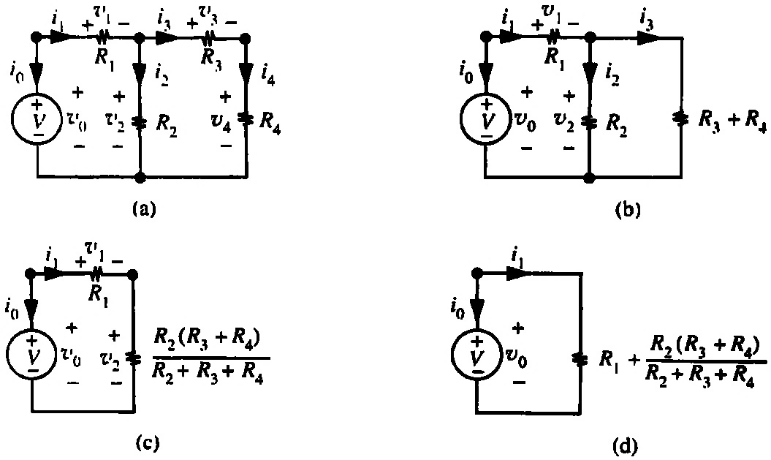
电路分析直觉方法（1/4）
先变换后分析（等效变换的具体应用）
求总电流 i₁

Slide 4
电路分析直觉方法（2/4）
利用分压、分流特性求出各支路电压与电流
9
√
7
√
8
√
6
√
10
√
4
√
2
√
3
√
5
√
1
√

Slide 5
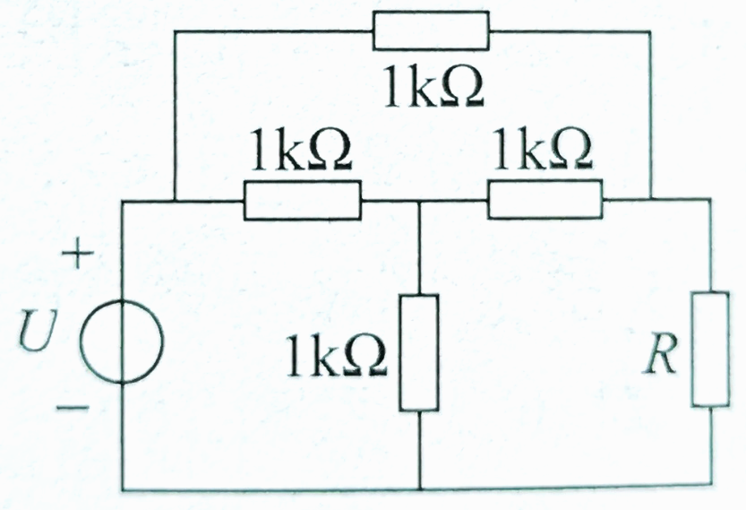
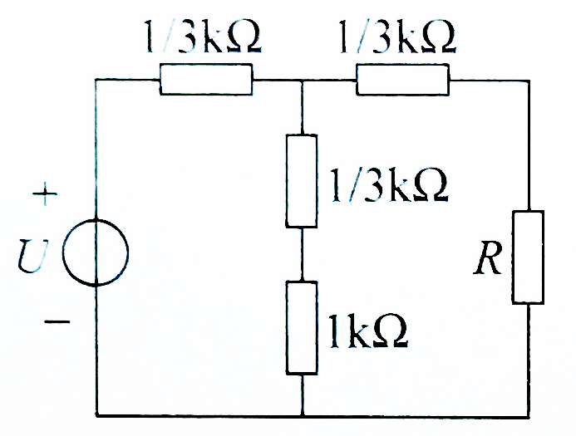
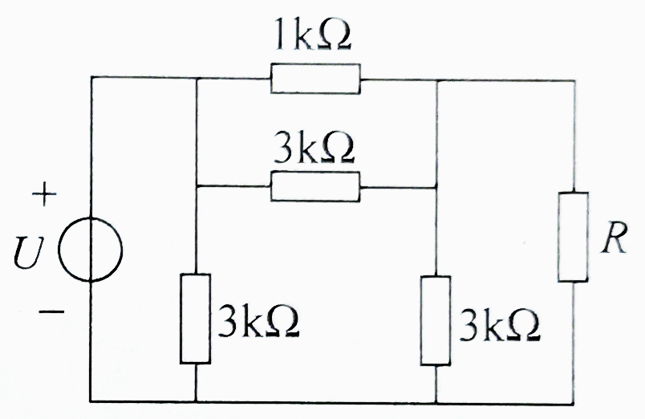
电路分析直觉方法（3/4）
利用Y-∆等效变换计算
星形变换
三角形变换

Slide 6
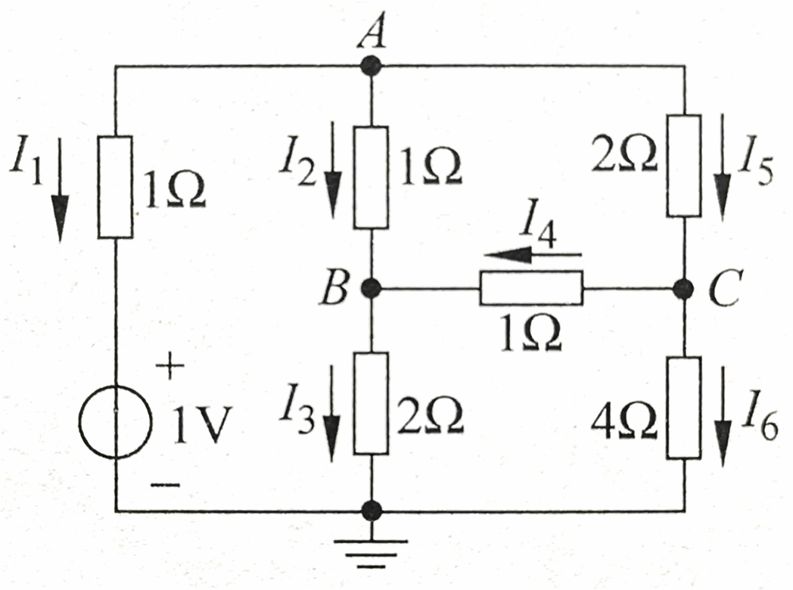
电路分析直觉方法（4/4）
利用电桥平衡特性计算下图中的电流 I₁。
B、C两点之间平衡
视为短路时，电源端等效电阻
1+1//2+2//4=3(Ω)
视为开路时，电源端等效电阻
1+(1+2)//(2+4)=3(Ω)

Slide 7
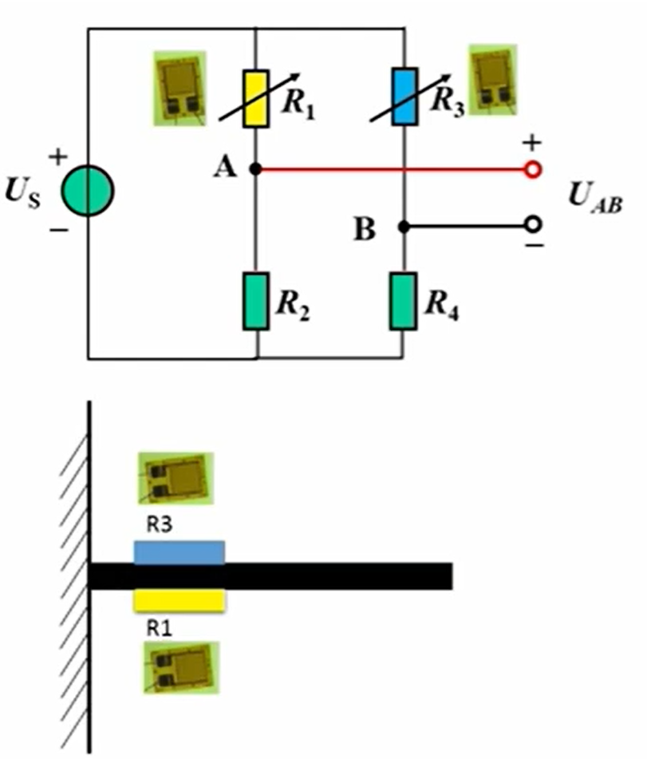


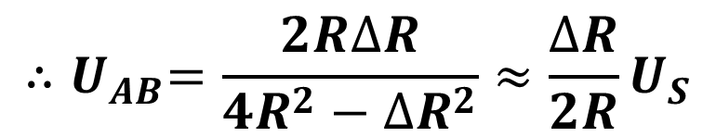
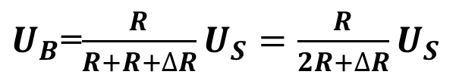
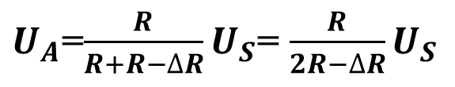


补充
电桥应用
$U_{A}$=$\frac{R}{R+R−∆R}U_{S}$= $\frac{R}{2R−∆R}U_{S}$
$U_{B}$=$\frac{R}{R+R+∆R}U_{S}=\frac{R}{2R+∆R}U_{S}$
$${∴U}_{AB}=\frac{2R∆R}{4R^{2}−{∆R}^{2}}≈\frac{∆R}{2R}U_{S}$$
$$R_{3}+∆R$$
压力
$$∆R$$
$$U_{AB}$$
$$R_{1}−∆R$$
2022/9/19
2022/9/19
7
7/16

Slide 8
节点（电压）法
内容
超节点，节点分析法
目标
会用节点法对包含有独立电源、受控电源的电路进行分析。

Slide 9
节点法（1/8）
基本分析法的优势与劣势
可以求解任何复杂电路
方程多（元件方程、节点电流方程、回路电压方程）
节点法的优势
以节点电压为未知量，具有方程数较少的特点
特别适合只求少量的支路变量
节点(电压)法
通常选连接元件最多的节点为参考节点，设其电位为0
支路（元件两端）电压可由两端节点电压表示
支路电流可用元件特性值和支路（元件两端）电压表示

Slide 10
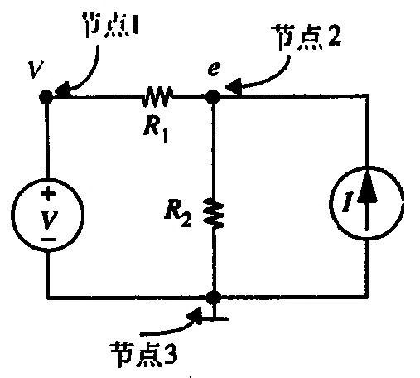


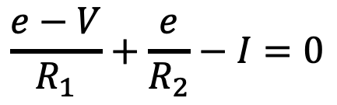
节点法（2/8）
第二步
节点分析法求解步骤
选择参考点
标注其余节点电压
用节点电压和元件定律列出未知电压节点的KCL方程
解方程组得节点电压
倒推求出各支路电压和电流
第一步
第三步 对于节点2有：
$$\frac{e−V}{R_{1}}+\frac{e}{R_{2}}−I=0$$
第四步 解方程（1个变量，1个方程），求得节点电压e
第五步 倒推求出各支路电压和电流

Slide 11
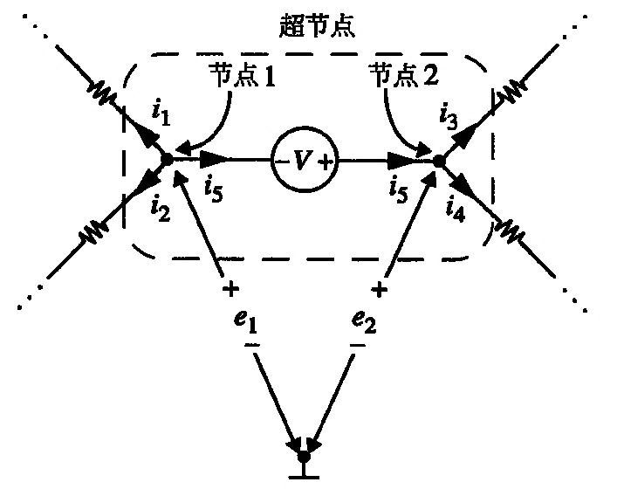
节点法（3/8）
用节点法分析含浮动电压源的电路
称没有任何接线端直接或通过其他电压源与地节点相连接的电压源为浮动电压源
电压源的元件定律没有把电压与电流联系起来
超节点：由包含浮动电压源的两个节点构成
超节点
流经超节点的总电流为零

Slide 12
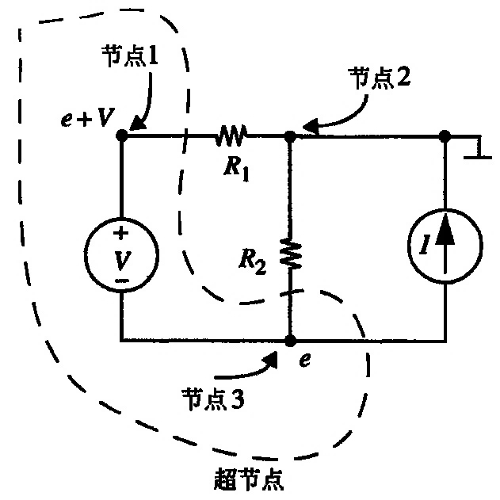
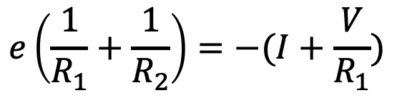
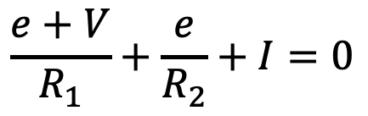


$$\frac{e−V}{R_{1}}+\frac{e}{R_{2}}−I=0$$
节点法（4/8）
$$e\left(\frac{1}{R_{1}}+\frac{1}{R_{2}}\right)=I+\frac{V}{R_{1}}$$
例4.1 用节点法分析右边电路
解：可选任意节点为参考节点，图中电压源可能成为浮动独立电压源。
节点2
节点1
第一步 选择节点2为参考节点
第二步 构建超节点，标注节点电压
节点3
第三步 列出全部KCL方程
$$\frac{e+V}{R_{1}}+\frac{e}{R_{2}}+I=0$$
$$e\left(\frac{1}{R_{1}}+\frac{1}{R_{2}}\right)=−(I+\frac{V}{R_{1}})$$
第四步 解方程组
第五步 反推

Slide 13
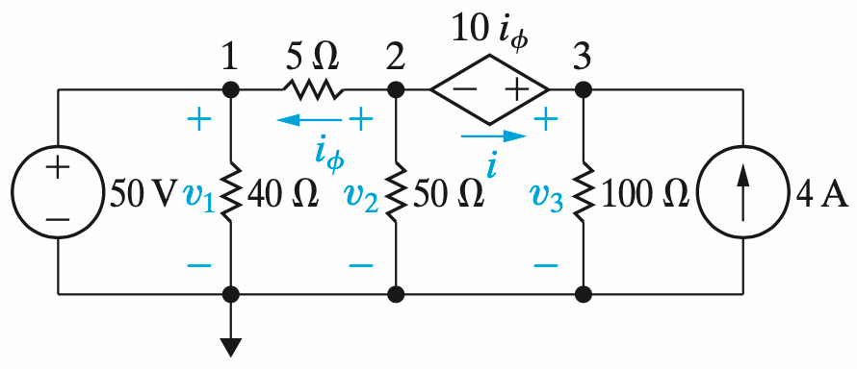

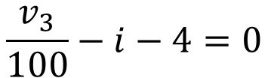
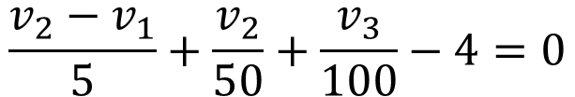
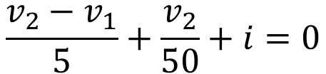
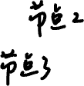
节点法（5/8）
例4.2 用节点法分析含受控源的电路（方法1）
$$v_{1}=50V$$
用节点电压和元件定律列出未知电压节点的KCL方程
$$\frac{v_{2}−v_{1}}{5}+\frac{v_{2}}{50}+i=0$$
消去i
$$\frac{v_{2}−v_{1}}{5}+\frac{v_{2}}{50}+\frac{v_{3}}{100}−4=0$$
$$\frac{v_{3}}{100}−i−4=0$$

Slide 14
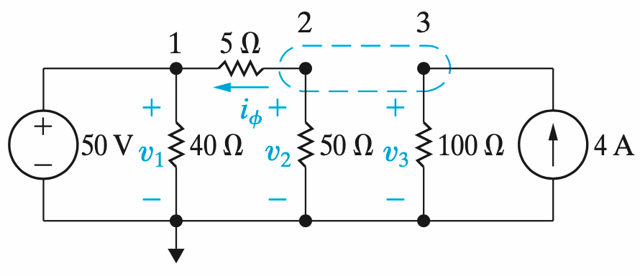
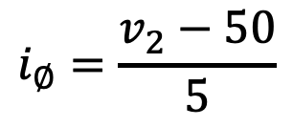



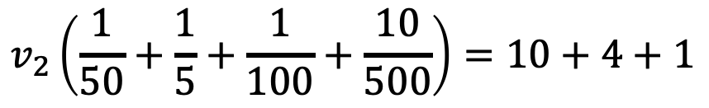
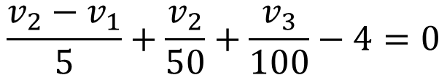
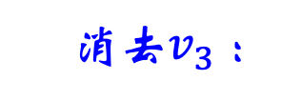

$$\frac{v_{2}−v_{1}}{5}+\frac{v_{2}}{50}+\frac{v_{3}}{100}−4=0$$
节点法（6/8）
例4.2 用节点法分析含受控源的电路（方法2）
超节点的KCL电流方程：
$$\frac{v_{2}−v_{1}}{5}+\frac{v_{2}}{50}+\frac{v_{3}}{100}−4=0$$
$$i_{∅}=\frac{v_{2}−50}{5}$$
消去$v_{3}$：
$$v_{3}=v_{2}+10i_{∅}，$$
$$v_{2}\left(\frac{1}{50}+\frac{1}{5}+\frac{1}{100}+\frac{10}{500}\right)=10+4+1$$
$$v_{2}=60$$

Slide 15
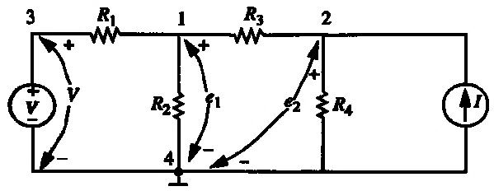


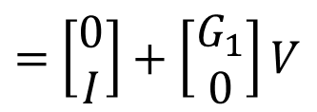

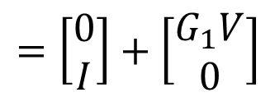
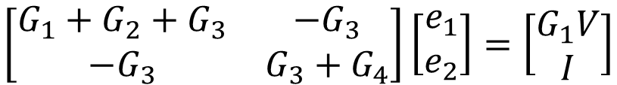
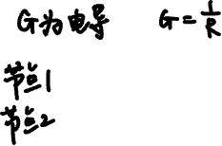
节点法（7/8）
节点方程的矩阵形式
$$e_{1}G_{2}+\left(e_{1}−e_{2}\right)G_{3}+\left(e_{1}−V\right)G_{1}=0$$
$$e_{2}G_{4}+\left(e_{2}−e_{1}\right)G_{3}−I=0$$
$$(G_{1}+G_{2}+G_{3})e_{1}−G_{3}e_{2}=G_{1}V$$
$$−G_{3}e_{1}+\left(G_{3}+G_{4}\right)e_{2}=I$$
$$\left[\begin{matrix}G_{1}+G_{2}+G_{3} & −G_{3} \\ −G_{3} & G_{3}+G_{4}\end{matrix}\right]\left[\begin{aligned}e_{1} \\ e_{2}\end{aligned}\right]=\left[\begin{aligned}G_{1}V \\ I\end{aligned}\right]$$
$$=\left[\begin{aligned}0 \\ I\end{aligned}\right]+\left[\begin{aligned}G_{1}V \\ 0\end{aligned}\right]$$
$=$ $\left[\begin{aligned}0 \\ I\end{aligned}\right]+\left[\begin{aligned}G_{1} \\ 0\end{aligned}\right]V$
节点电流源向量
节点电压源等效电流源向量
转换矩阵
节点电压源向量
电导矩阵
未知电压向量
节点电流向量

Slide 16
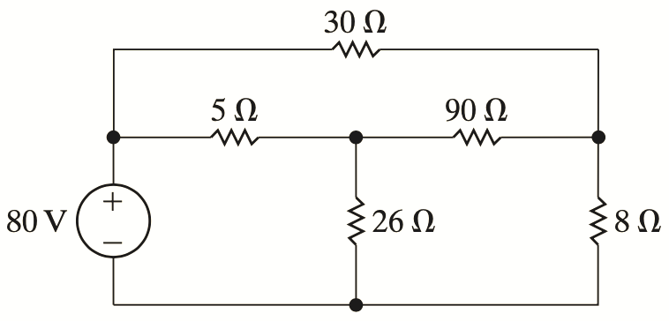
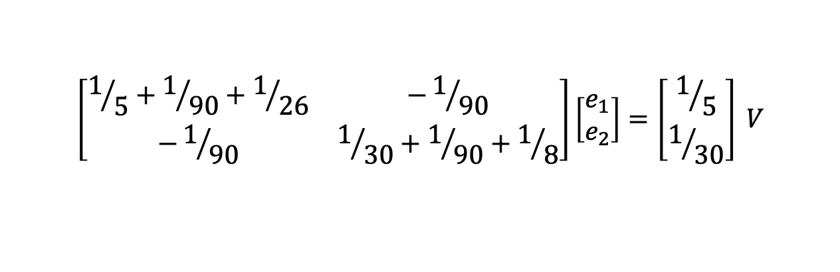
节点法（8/8）
例4.3 列出下图所示电路节点方程的矩阵形式
e₁
e₂
$$\left[\begin{matrix}1/5+1/{90}+1/{26} & −1/{90} \\ −1/{90} & 1/{30}+1/{90}+1/8\end{matrix}\right]\left[\begin{aligned}e_{1} \\ e_{2}\end{aligned}\right]=\left[\begin{aligned}1/5 \\ 1/{30}\end{aligned}\right] V$$
电导矩阵
未知电压向量
转换矩阵
电压源向量

Slide 17
小结
直觉分析方法
先变换，后分析计算电路变量
节点电压分析法
节点的概念
一般分析法和节点分析法的特点
超节点及节点分析法的应用
用节点分析法分析含受控源的电路
节点方程的矩阵形式
测验

